Slide 1

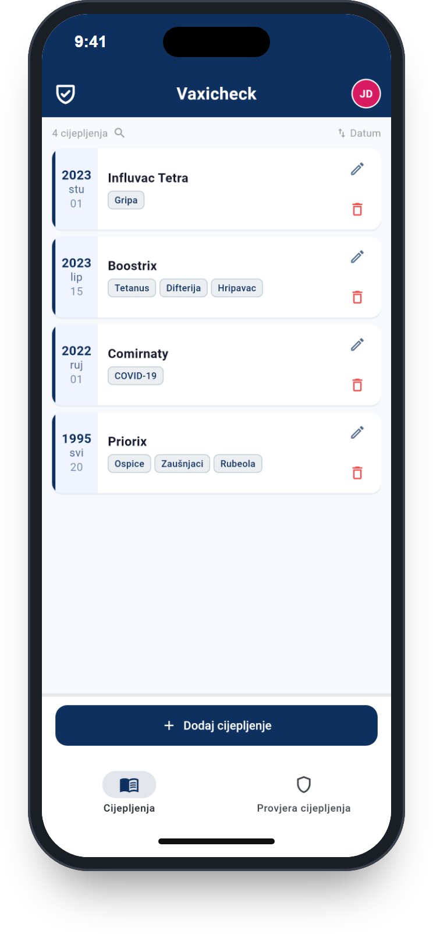







Vaxicheck
Besplatno za iPhone i Android
Provjera cijepljenja fotografijom
Uz besplatnu aplikaciju unosi o cijepljenju brzo se prepoznaju fotografijom i pregledno prikazuju.
Aktualne preporuke
Izvoz u PDF
Usporedba s aktualnim preporukama, npr. STIKO-a – odmah vidite koja cijepljenja nedostaju ili treba obnoviti.
Sva cijepljenja u PDF-u, npr. za obiteljskog liječnika ili putovanje.
Minimum podataka
Za cijelu obitelj
Može se koristiti bez unosa imena, bez alata za praćenje, u skladu s GDPR-om, svi se podaci mogu bilo kada izbrisati.
Više profila, opcionalno zaključavanje aplikacije, push-podsjetnici za cijepljenja, na 43 jezika.
Preuzmite besplatno
www.vaxicheck.com
Razvio u Kölnu MEDEPS, spin-off Sveučilišta u Kölnu.
Notes:
Provjera cijepljenja fotografijom
Uz besplatnu aplikaciju unosi o cijepljenju brzo se prepoznaju fotografijom i pregledno prikazuju.
• Aktualne preporuke: Usporedba s aktualnim preporukama, npr. STIKO-a – odmah vidite koja cijepljenja nedostaju ili treba obnoviti.
• Izvoz u PDF: Sva cijepljenja u PDF-u, npr. za obiteljskog liječnika ili putovanje.
• Minimum podataka: Može se koristiti bez unosa imena, bez alata za praćenje, u skladu s GDPR-om, svi se podaci mogu bilo kada izbrisati.
• Za cijelu obitelj: Više profila, opcionalno zaključavanje aplikacije, push-podsjetnici za cijepljenja, na 43 jezika.
Preuzmite besplatno: www.vaxicheck.com
Razvio u Kölnu MEDEPS, spin-off Sveučilišta u Kölnu.

